Slide 1

Název školy: | ZŠ a MŠ T. G. Masaryka Fulnek
Autor: | Mgr. Hana Hilscherová
Název: | VY_52_INOVACE_Z.8.8-9
Téma: | Velká Británie
Číslo projektu: | CZ.1.07/1.4.00/21.0903

Slide 2
Anotace : Prezentace věnovaná Velké Británii,slouží k poznání totoho státu.
Autor: Mgr.Hana Hilscherová
Jazyk: Čeština
Očekávaný výstup:
porovnává a přiměřeně hodnotí polohu, rozlohu, přírodní, kulturní, společenské, politické a hospodářské poměry, zvláštnosti a podobnosti,
Speciální vzdělávací potřeby: žádné
Klíčová slova: památky, Velká Británie,
Druh učebního materiálu: výkladová prezentace
Druh interaktivity : Aktivita
Cílová skupina: Žák
Stupeň a typ vzdělávání: základní vzdělávání – druhý stupeň
Typická věková skupina: 12 - 15 let
Celková velikost : 1563 kB

Slide 3

Velká Británie

Slide 4
Základní informace
Hlavní město: Londýn
Rozloha: 243 610 km²
Nejvyšší bod: Ben Nevis (1343 m n. m.)
Počet obyvatel: 62 041 000
Jazyk: angličtina
Náboženství: anglikánské
Státní zřízení: parlamentní monarchie
Královna: Alžběta II.
Měna: Libra šterlinků

Slide 5

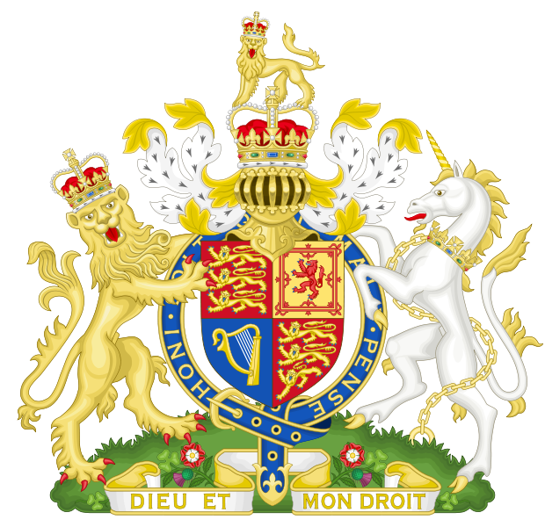
Vlajka Velké Británie
Obr.1,2
Znak Velké Británie

Slide 6
Geografie
Spojené království zaujímá většinu rozlohy Britských ostrovů, skupiny ostrovů ležících severozápadně od pobřeží Evropy.
Kromě dvou hlavních ostrovů, Velké Británie a Irska, je tu řada menších ostrovů.
Proměnlivé, ale mírné podnebí Britských ostrovů je ovlivňováno Atlantským oceánem.
Skotská vysočina se vyznačuje divokou a velkolepou přírodou. Jsou zde nejvyšší hory Spojeného království (Ben Nevis 1344 m).
Velkou Británii lemují různé typy pobřeží. Nejčastěji se jedná o oblázkové pláže.

Slide 7
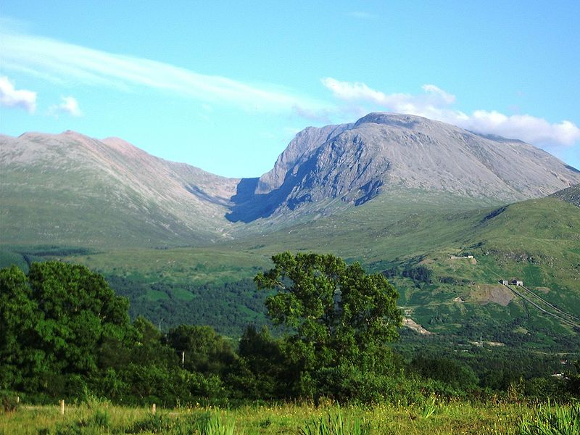
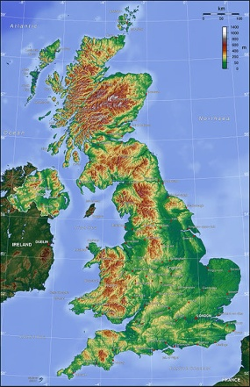
Nejvyšší hora Spojeného království Ben Nevis (1344 m)
Topografická mapa Spojeného království
Obr.3,4

Slide 8
Vláda a politický systém
Spojené království je konstituční monarchií, jehož výkonnou moc představuje premiér a jeho vládní kabinet, zastupující panovníka.
Současná panovnice, královna Alžběta II., nastoupila na trůn v roce 1952, korunována byla v roce 1953.
Současným premiérem je David Cameron, představitel Konzervativní strany. Svůj úřad zastává od roku 2010.

Slide 9
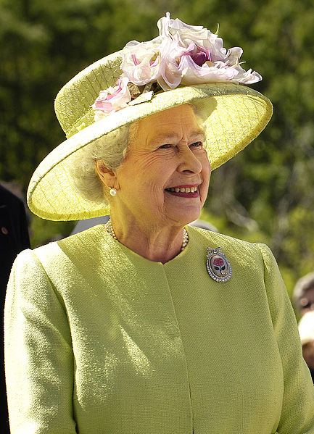
Královna Alžběta II.
Obr.5

Slide 10
Rostlinstvo a živoČišstvo
Britské ostrovy patří do pásma opadavých listnatých lesů
V současné době zaujímají lesy ve V. Británii jen 7% celkové rozlohy, v Irsku dokonce jen 2,5%.
Mnoho velkých savců bylo vyhubeno dříve než jinde, například poslední zpráva o výskytu vlka je z roku 1680

Slide 11
Obyvatelstvo
Ve Spojeném království žije asi 60 milionů lidí.
Britové žijí většinou ve městech (asi 92 % obyvatel).
Největší skupinou tvoří Angličané, k dalším patří Velšané, Skotové, Irové a Židé.
V posledních několika letech bylo nainstalováno přes 4 miliony kamer (1 na 14 obyvatel),
z toho nejvíce v Londýně (který se po 7. červenci 2005 stal městem s největším kamerovým dohledem na světě).

Slide 12
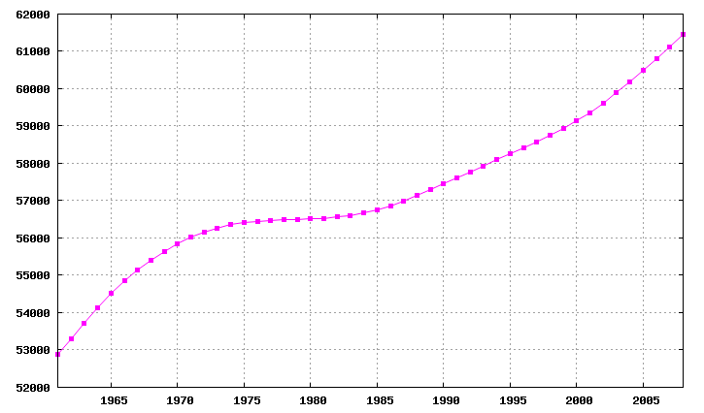
Růst počtu obyvatel v milionech
Obr.6

Slide 13
Britské tradice
Nejdůležitějšími ze svátků jsou Vánoce a Nový rok, Velký pátek a Velikonoční pondělí
O Vánocích vyvěšují svou vánoční punčochu k nohám postele a čekají na dárky.
Ty rozbalují pouze 25.12. v čase snídaně. V poledne pak mají tradiční vánoční oběd - pečeného krocana a vánoční puding.
V Británii jsou ještě další bank holidays: první a poslední pondělí v květnu a poslední pondělí v srpnu.
V Severním Irsku jsou dva významné dny - Den svatého Patrika (St. Patrick's Day) a Orengemanďs Day.

Slide 14
Hospodářství
Spojené království bylo první zemí na světě, ve které došlo v hospodářství k přechodu od zemědělství k průmyslu.
Tento proces začal koncem 60. let 18. století a nazývá se průmyslovou revolucí.
Průmysl navazuje na suroviny, strojírenský, potravinářský, hutnictví železa a oceli v přístavech.
Velká Británie produkuje auta Rols Royce, s Francií letadla Concord a textilní stroje.
Londýn je centrem obchodu a financí.
Po celém světě známá Londýnská burza je největší v Evropě.

Slide 15
Nejvýznamější města
Londýn: Hlavní a největší město
Cambridge, Oxford: univerzitní města
Stratford: rodiště Williama Shakespeara
Liverpool: pocházeli odtud Beatles
Manchester: centrum průmyslu
Birmingham: průmyslové centrum

Slide 16
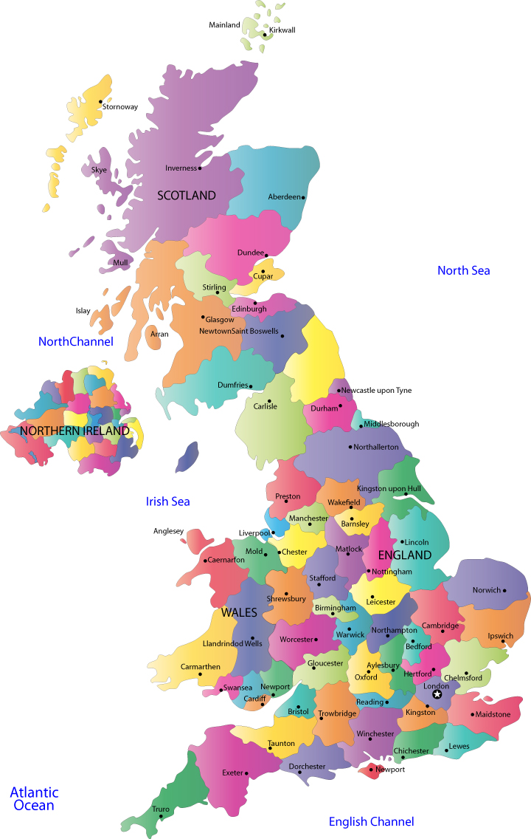
Mapa V.Británie
Obr.7

Slide 17
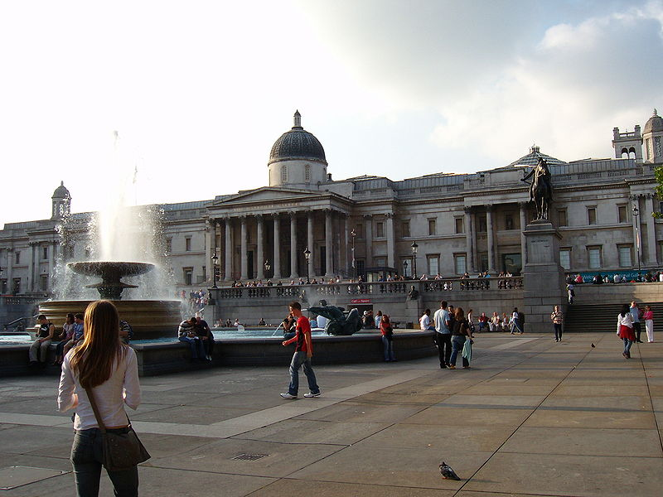
Obr.8

Slide 18
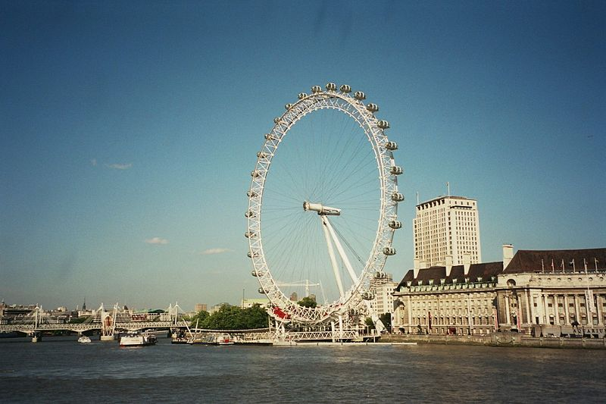
Obr.9

Slide 19
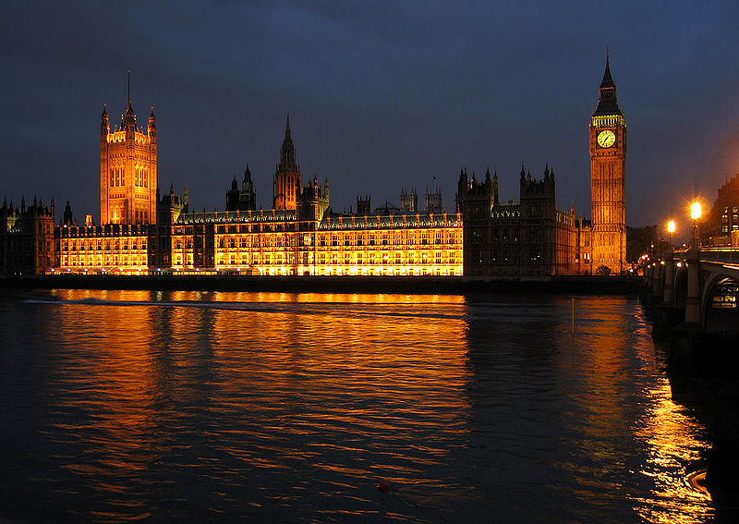
Obr.10

Slide 20
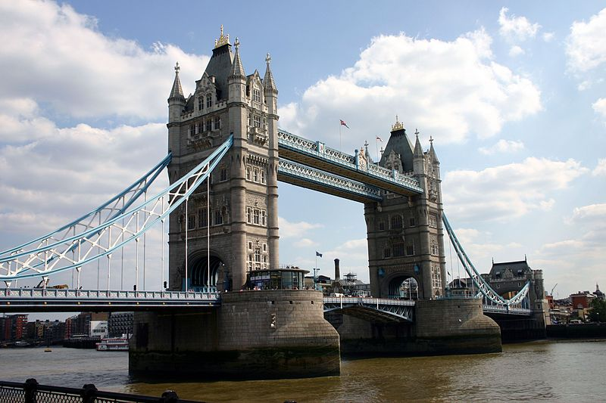
Obr.11

Slide 21
Použité zdroje:
Obr.1:http://cs.wikipedia.org/wiki/Soubor:Flag_of_the_United_Kingdom.svg
Obr.2:http://cs.wikipedia.org/wiki/Soubor:Royal_Coat_of_Arms_of_the_United_Kingdom.svg
Obr.3:http://cs.wikipedia.org/wiki/Soubor:BenNevis2005.jpg
Obr.4: http://cs.wikipedia.org/wiki/Soubor:Uk_topo_en.jpg
Obr.5:http://cs.wikipedia.org/wiki/Soubor:Elizabeth_II_greets_NASA_GSFC_employees,_May_8,_2007.jpg
Obr.6:http://cs.wikipedia.org/wiki/Soubor:United-Kingdom-demography.png
Obr.7:http://www.map-of-uk.com/about.htm
Obr.8: http://cs.wikipedia.org/wiki/Soubor:London_Trafalgar_Square_2.jpg
Obr.9:http://cs.wikipedia.org/wiki/Soubor:London_eye_501588_fh000038.jpg
Obr.10: http://cs.wikipedia.org/wiki/Soubor:PalaceOfWestminsterAtNight.jpg
Obr.11: http://cs.wikipedia.org/wiki/Soubor:LondonTowerBridge2004-08-03.jpg

